Slide 1
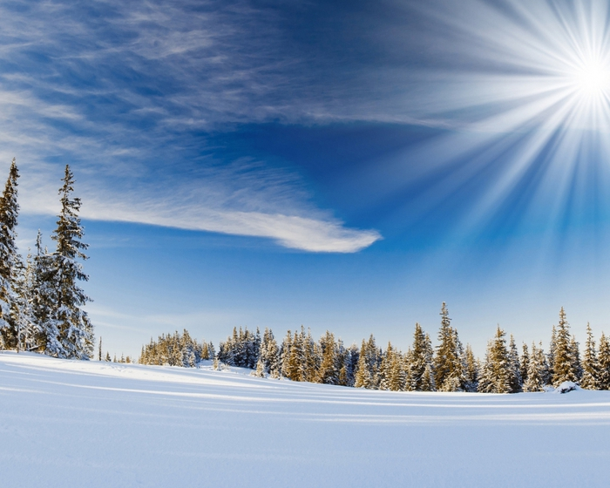
Экологический проект «Зимующие птицы» 2 младшая группа «Звездочка» МА ДОУ № 110 «Ласточка» г.Белово
Выполнила: воспитатель
Алиулина Марина Владимировна

Slide 2
Тип проекта: познавательный, краткосрочный
ВИД проекта: групповой
Возраст детей: 3,5-4 года
Участники проекта:
воспитатель, дети, родители

Slide 3
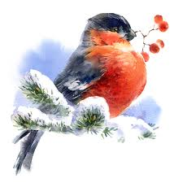
Актуальность:
В современных условиях проблема экологического воспитания дошкольников приобретает особую актуальность. Экологическое образование детей дошкольного возраста имеет большое значение, так как в этот период ребёнок проходит самый интенсивный духовный и интеллектуальный путь развития.
Огромную роль в экологическом образовании детей дошкольного возраста играет познавательная, творческая деятельность. Ведь в процессе деятельности ребенок получает и систематизирует конкретные познавательные навыки: учится наблюдать, сравнивать, делать первичные выводы и обобщения, словом развивать познавательные способности.

Slide 4
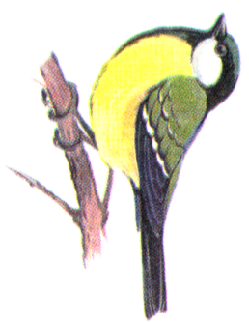
Цель проекта:
Способствовать накоплению ребенком ярких впечатлений о природе, обогащая представления детей о зимующих птицах, встречающихся в ближайшем окружении, помочь зимующим птицам прокормиться, вместе с детьми и родителями изготовив кормушки для птиц.
Задачи проекта:
1. Развивать кругозор и эмоциональную отзывчивость у детей в процессе общения с природой.
2. Развивать познавательную, продуктивную деятельность, коммуникативные навыки
3. Воспитывать любовь и заботливое отношение к пернатым.
4.Закреплять знаний детей о зимующих птицах в процессе творческой деятельности.

Slide 5
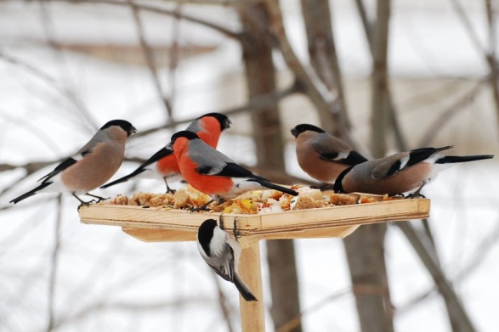
Этапы реализации проекта
1 этап подготовительный:
подбор дидактического материала, наглядных пособий (книги, картины, настольные игры).
подбор художественной литературы: стихов, загадок, рассказов по теме
составление комплексно-тематического планирования на неделю по теме: «Зимующие птицы»
подготовка информации в родительском уголке
Изготовление кормушек.

Slide 6
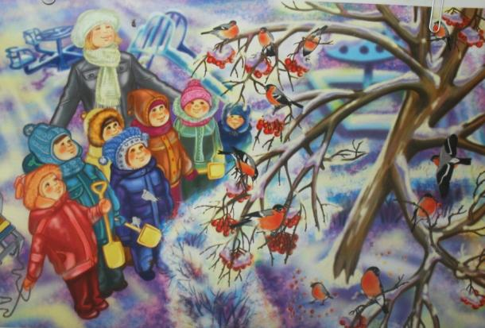
2 этап практический:
включение в воспитательно-образовательный процесс методов и приёмов направленных на обогащение знаний дошкольников о зимующих птицах

Slide 7
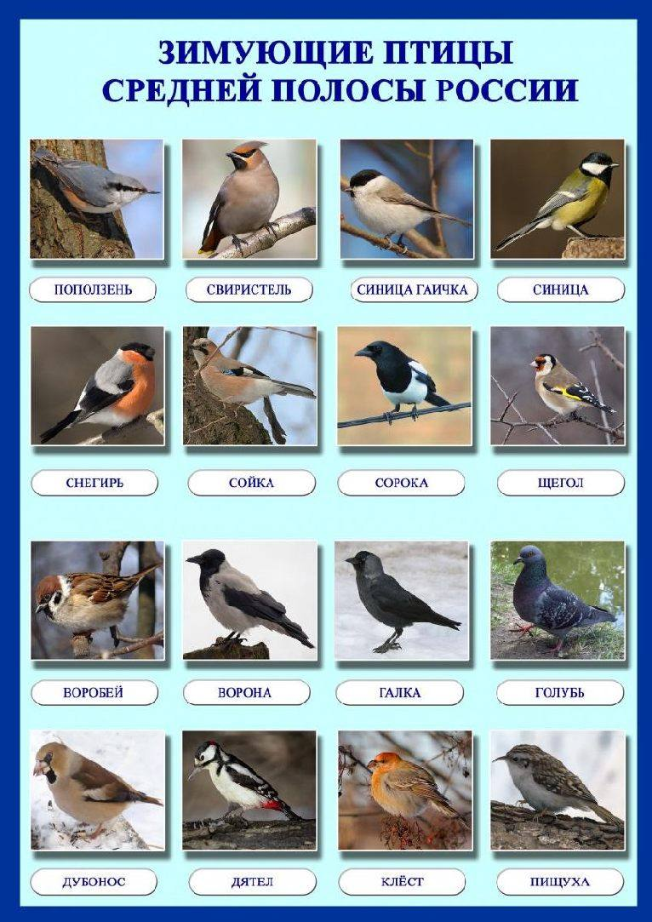
Рассматривание картинок

Slide 8
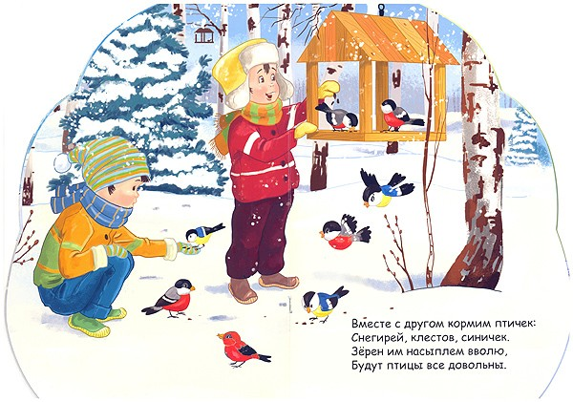
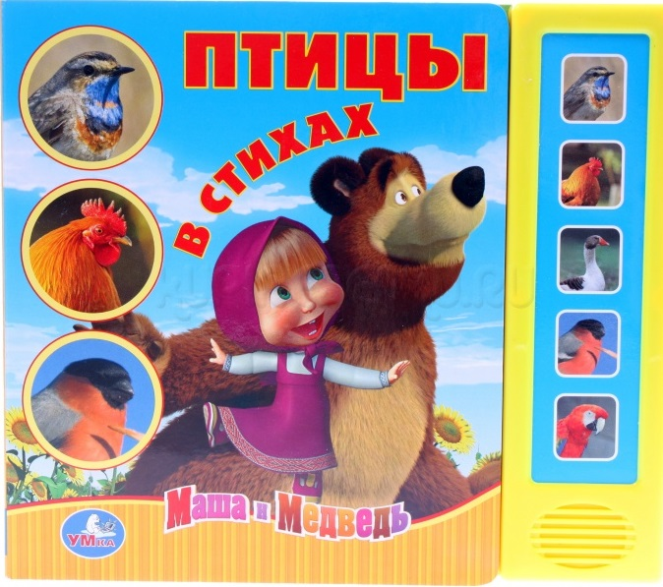
Чтение художественной литературы

Slide 9
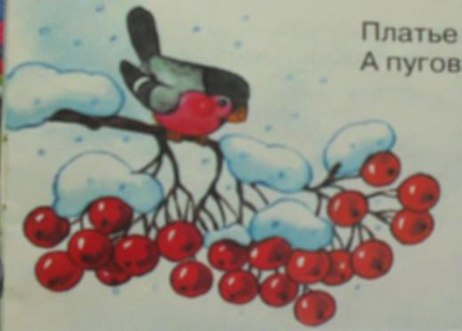
Дидактические игры
«Каких птиц зимой у кормушки не увидишь?»
Цель: закрепить умение находить, узнавать и называть зимующих птиц.
2. «Кто как голос подает?»
Цель: пополнить активный словарь детей по теме «Зимующие птицы».
Воспитатель: Я предлагаю вам дети превратиться в птиц и рассказать от имени птицы, как она голос подает
Дети:
Я ворона: кар-кар-кар. Я умею каркать.
Я сорока: стр-стр-стр. Я умею стрекотать.
Я сова: ух-ух-ух. Я умею ухать.
Я синица: тинь-тинь-тинь. Я умею тинькать.
Я голубь. Я умею ворковать.
Я снегирь. Я умею свистеть.
Я воробей я умею чирикать.

Slide 10
3 этап итоговый:
оформление результата проекта в виде презентации
Выставка кормушек и вывешивание их, вместе с детьми и родителями на участке группы
систематизация материала и создание папки по лексической теме «Зимующие птицы»

Slide 11
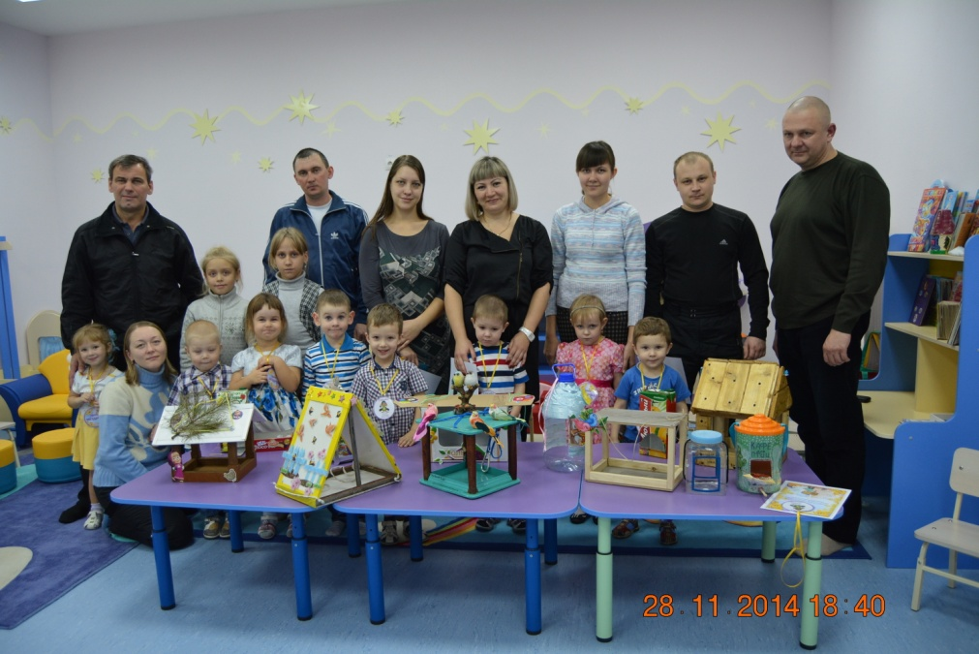
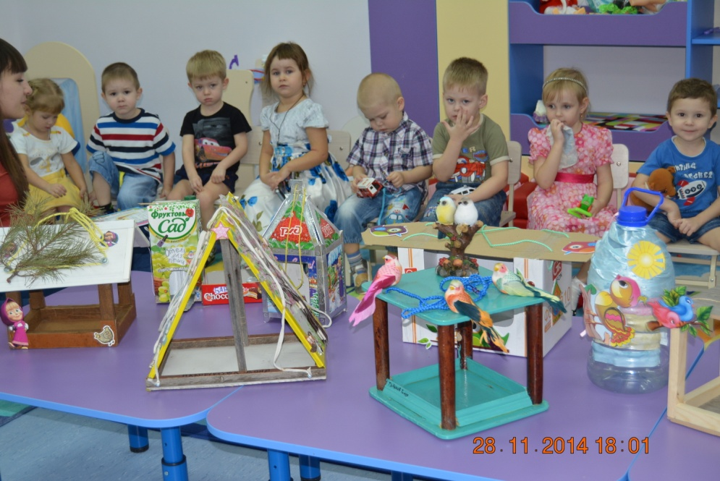
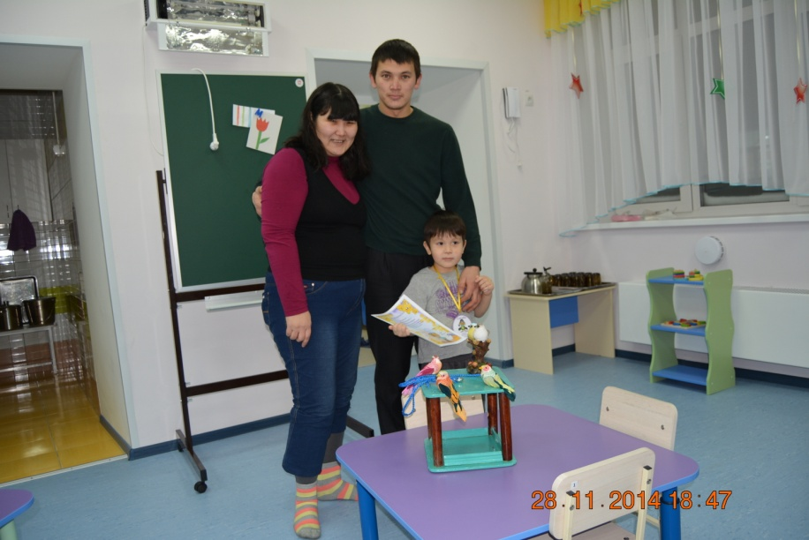
Фотоотчет

Slide 12
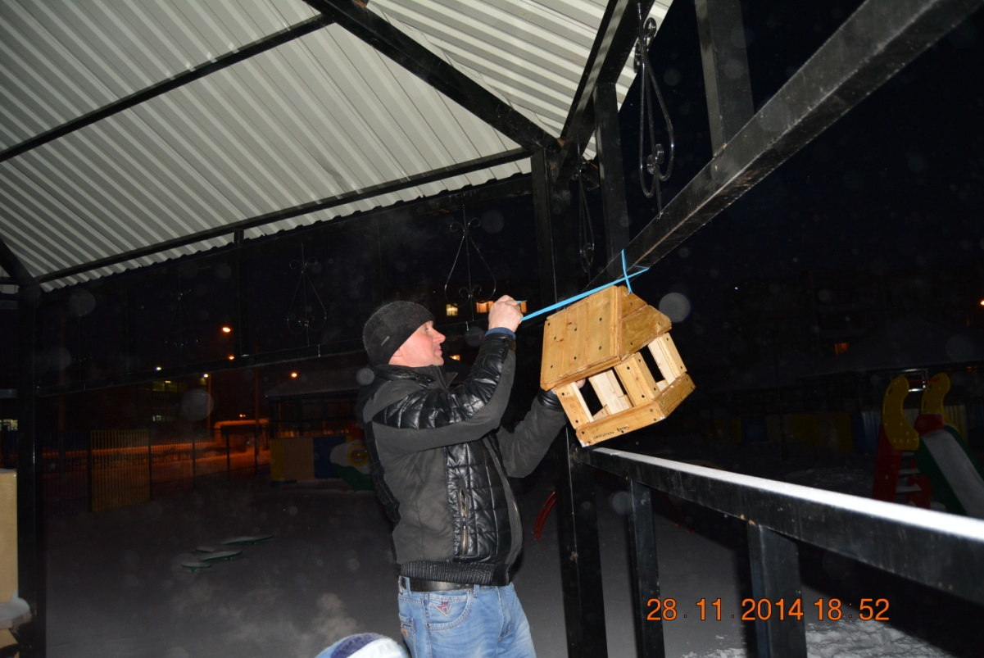
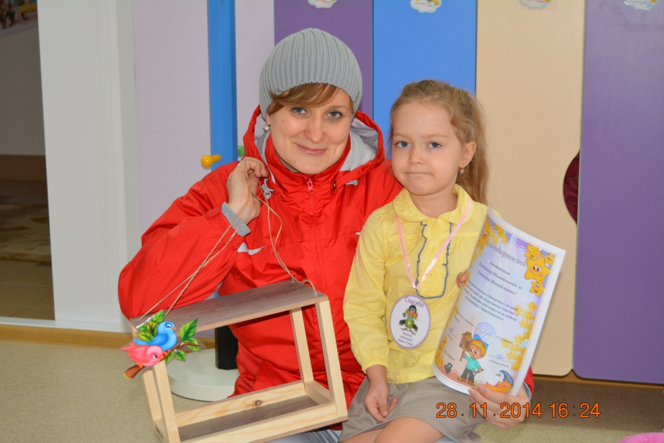

Slide 13
Вывод:
В детском саду созданы необходимые условия по формированию у дошкольников целостного представления о жизни птиц.
Заинтересованность детей совместно с родителями жизнью птиц, появилось желание помогать им.
Развитие у детей любознательности, творческих способностей, познавательной активности, коммуникативных навыков. У детей и взрослых формируется определенная система природоведческих знаний, позволяющая осознать единство всей природы и место человека в ней.

Slide 14
Спасибо за внимание

